Slide 1
Презентация к уроку литературы в 11 классе
по творчеству
Сергея Александровича Есенина
Автор Кудовба Галина Павловна, учитель русского языка и литературы КГУ «Самарская средняя школа №1» Кокпектинского района Восточно-Казахстанской области

Slide 2
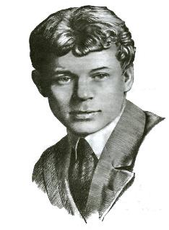
Тема: «Пришёл в этот мир поэт…»
Моя лирика жива одной большой любовью, любовью к Родине.
Чувство Родины – основное в моем творчестве. С. Есенин

Slide 3
Цели и задачи:
1. Познакомить учащихся с биографией и творчеством поэта; выявить основные мотивы лирики поэта, раскрыть индивидуальность, неповторимость и ценность его произведений.
2. Развивать умение анализировать стихотворное произведение, чувствовать красоту, неповторимость и своеобразие стиля автора.
3. Воспитывать чувство прекрасного, любовь к поэтическому слову.

Slide 4
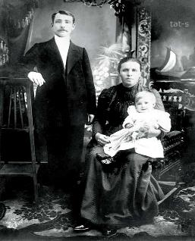
Детство поэта
Сергей Александрович Есенин появился на свет 3 октября 1895 года в Рязанской губернии, в селе Константиново, Кузьминской волости. Отец Сергея, Александр Никитич Есенин (1873—1931), в юности пел в церковном хоре, был обычным крестьянином, а затем переехал в Москву, где работал приказчиком в мясной лавке. Татьяна Федоровна Титова, мама будущего поэта (1875—1955), была отдана замуж не по любви, видимо, поэтому совместная жизнь супругов была недолгой.
Родители Есенина

Slide 5
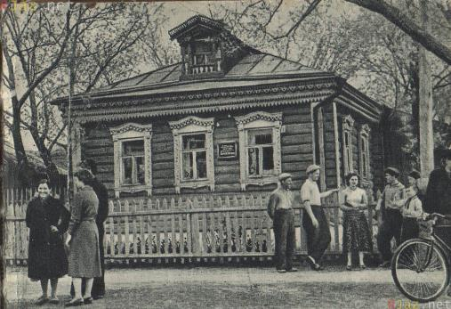
Родительский дом в Константиново

Slide 6
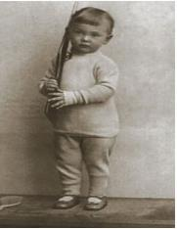
Когда маленькому Сергею исполнилось 2 года, мать ушла от отца, уехала на заработки в Рязань, а воспитанием мальчика занимались бабушка и дедушка по материнской линии - Наталья Евтихиевна (1847-1911) и Федор Андреевич (1845-1927) Титовы. Семья деда была довольно зажиточной, кроме маленького Сережи, в доме Федора Андреевича жили трое его неженатых сыновей, с которыми будущий поэт проводил много времени. Именно они учили мальчика плавать, ездить на лошади и работать в поле.
От бабушки Сергей Есенин узнал множество народных сказок, песен и частушек. По признанию самого поэта, именно бабушкины рассказы стали первым толчком к написанию собственных стихов. Дед мальчика в свою очередь хорошо знал церковные книги, так что ежевечерние чтения были традиционными в семье.

Slide 7
Образование
В 1904 году Есенин был отдан на обучение в земское училище в Константиново, после окончания которого, в 1909 году, поступил в Спас-Клепиковскую церковно-учительскую школу и окончил её в 1912 году с дипломом «Учитель грамоты».
Сразу после окончания школы Сергей Александрович переехал в Москву, где в то время уже работал в мясной лавке его отец. Первое время Сергей проживал с ним, служил в той же мясной лавке, затем устроился в типографию И. Д. Сытина.
На следующий год Есенин поступил на историко-философское отделение при Московском городском народном университете имени Шанявского в качестве вольного слушателя.

Slide 8
Творчество поэта
Писать стихи Сережа начал еще в ранней юности, во время обучения в церковно-учительской школе. Впервые стихи поэта были опубликованы уже после его переезда в Москву, в 1915 году, в журнале для детей «Мирок».
В 1915 Есенин отправился в Петроград, где познакомился с признанными российскими поэтами – Городецким и Блоком. Тогда же Сергею удалось устроиться на военную службу, которую он проходил в Царском селе. Поэт вместе с Николаем Клюевым даже выступал перед императрицей Александрой Федоровной, читая свои сочинения.

Slide 9
Сергей Есенин
Письмо Александру Блоку:
"Александр Александрович!
Я хотел поговорить с Вами. Дело для меня очень важное.
Вы меня не знаете, а может быть, где и встречали по журналам мою фамилию.
Хотел бы зайти часа в 4.
С почтением С. Есенин".
Сергей Есенин, 19 лет, 9 марта 1915. Петроград.

Slide 10
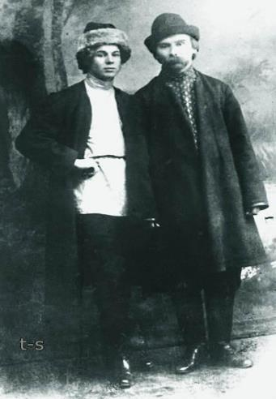
Поэты - Сергей Есенин (слева) и Николай Клюев
Фото - 1916 год.

Slide 11
Ранние стихи
Матушка в Купальницу
Матушка в Купальницу по лесу ходила,
Босая, с подтыками, по росе бродила.
Травы ворожбиные ноги ей кололи,
Плакала родимая в купырях от боли.
Не дознамо печени судорга схватила,
Охнула кормилица, тут и породила.
Родился я с песнями в травном одеяле.
Зори меня вешние в радугу свивали.
Вырос я до зрелости, внук купальской ночи,
Сутемень колдовная счастье мне пророчит.
Только не по совести счастье наготове,
Выбираю удалью я глаза и брови.
Как снежинка белая, в просини я таю
Да к судьбе-разлучнице след свой заметаю.
Сергей Есенин, 17 лет, 1912 год.

Slide 12
И надо мной звезда горит
И надо мной звезда горит,
Но тускло светится в тумане,
И мне широкий путь лежит,
Но он заросший весь, в бурьяне.
И мне весь день улыбки шлёт,
Но только полные презренья,
И мне судьба привет несет,
Но слёзы вместо утешенья.
Сергей Есенин, 16 лет, 1911-1912 год.

Slide 13
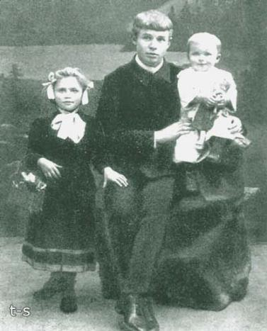
Сергей Есенин с сестрами Екатериной и Александрой (Шурой). 1912 год

Slide 14

Первый сборник стихов под названием «Радуница» вышел в 1916 году. Название этого сборника, проникнутого духом русской деревни, можно трактовать по-разному. С одной стороны Радуница – это день поминовения усопших, а с другой – так называли весенние народные песни, радоницкие веснянки. В целом название вполне отражает настроение лирики поэта: жалость, потаенная грусть и описание красоты окружающей природы. Этот сборник сделал Есенина знаменитым.

Slide 15
После знакомства с имажинистами, которые основным выразительным средство поэзии считали метафору, начался новый этап творчества Есенина. В период увлечения Сергея имажинизмом вышло сразу несколько сборников его стихов: в 1921 году - «Трерядница» и «Исповедь хулигана», в 1923 году - «Стихи скандалиста», в 1924 году - «Москва кабацкая» и поэма «Пугачев».

Slide 16
В 1924 - 1925 пишет такие известные стихотворения, как "Русь уходящая", "Письмо к женщине", "Письмо матери", "Стансы"; особое место занимают "Персидские мотивы".
В своей поэзии Есенин сумел выразить горячую любовь к своей земле, природе, людям, но есть в ней и ощущение тревоги, ожидания и разочарования. Незадолго до смерти создает трагическую поэму "Черный человек".

Slide 17
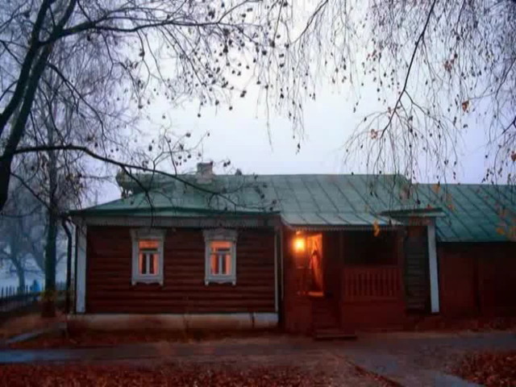

Slide 18
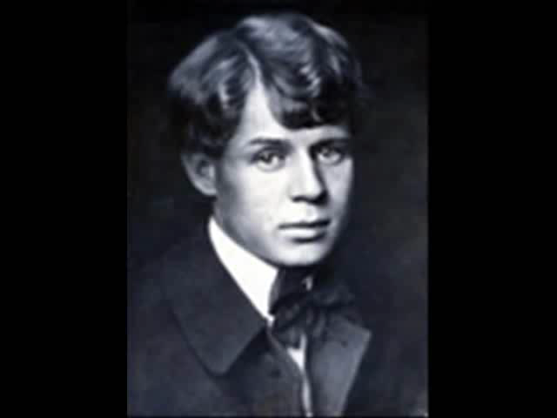

Slide 19
Главным достижением Сергея Есенина можно с уверенностью назвать создание нового, уникального и узнаваемого с первого взгляда стиля поэзии. Лирика Есенина очень популярна и по сей день, а стихи не утратили своей актуальности.

Slide 20
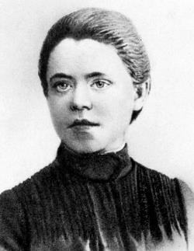
Любовь в жизни поэта
Еще в 1913 году, в возрасте 18 лет, Сергей Есенин познакомился с Изрядновой Анной Романовной (1891-1946), которая стала первой, гражданской супругой поэта. От этого, недолго продлившегося брака, у Сергея Есенина родился сын Юрий, который, к сожалению, в 1937 году был расстрелян.

Slide 21
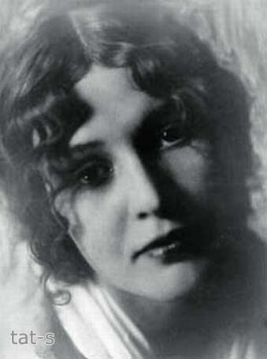
Жена Есенина, актриса
Зинаида Николаевна Райх (1894 - 1939)

Slide 22
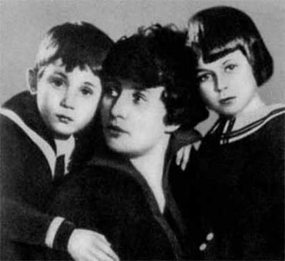
Жена Есенина, актриса Зинаида Николаевна Райх (1894 - 1939), и дети от Есенина - Татьяна и Константин.
Дети Сергея Есенина и Зинаиды Райх:
Константин Сергеевич Есенин (03.02.1920, Москва - 26.04.1986, Москва), похоронен на Ваганьковском кладбище.
Был известным футбольным статистиком. Дочь Марина.
Татьяна Сергеевна Есенина (1918 - 1992).
Член Союза писателей. Жила в Ташкенте.
Директор музея Сергея Есенина.
Два сына - Владимир и Сергей.

Slide 23
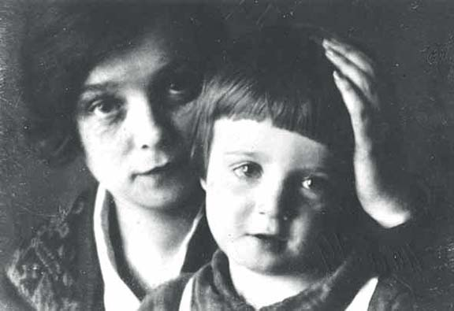
Надежда Давыдовна Вольпин и сын от Есенина - Александр Сергеевич Есенин-Вольпин.

Slide 24
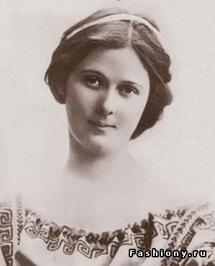
Айседора Дункан

Slide 25
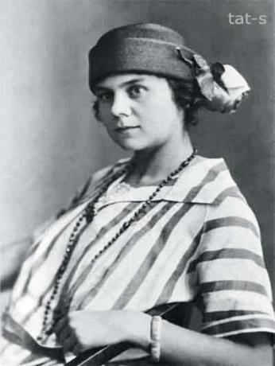
Галина Артуровна Бениславская

Slide 26
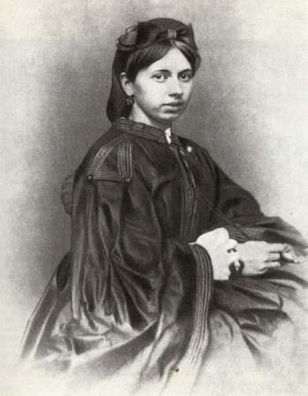
Софья Андреевна Толстая

Slide 27
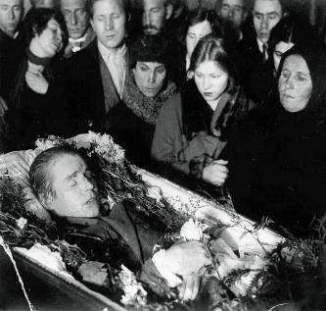
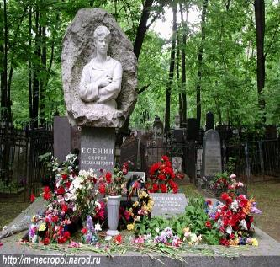
Похороны Сергея Есенина

Slide 28
Интернет – ресурсы: http://t-smertina.narod.ru/litphoto/esenin-photo/photoalbum-40.html https://www.youtube.com/watch?v=_-bLMUr_qzw https://www.youtube.com/watch?v=umPERqet0Ao https://www.youtube.com/watch?v=c6VzfOZMzb4 https://www.youtube.com/watch?v=5-IThucvEL8 https://www.youtube.com/watch?v=j8dWjPAg2t4 http://s3.uploads.ru/BdO9t.png http://school7pregrad.edusite.ru/p52aa1.html

